Slide 1

Requerimientos
Parte 2
Jorge Luis Bacca Acosta, Ph.D
Agosto de 2019
1

Slide 2

Requerimientos no funcionales
2

Slide 3

Introducción al análisis de requerimientos
Requerimientos NO funcionales:
Los requerimientos NO funcionales a su vez se pueden clasificar en los siguientes tipos:
Atributos de calidad
Restricciones
Interfaces externas
Interfaces de usuario
Control de errores
A continuación vamos a ver cada uno de estos tipos de requerimientos NO funcionales.

Slide 4
Introducción al análisis de requerimientos
Requerimientos NO funcionales:
Atributos de calidad
Restricciones
Interfaces externas
Interfaces de usuario
Control de errores
Atributos de calidad:
Se refieren a características del SW en los siguientes aspectos:
Confiabilidad: Estos requerimientos plantean que las aplicaciones no son perfectas pero limitan las fallas de la aplicación a determinados valores . Ejemplo:
El usuario no puede experimentar más de dos fallas por mes en la aplicación.

Slide 5
Introducción al análisis de requerimientos
Requerimientos NO funcionales:
Atributos de calidad
Restricciones
Interfaces externas
Interfaces de usuario
Control de errores
Atributos de calidad:
Se refieren a características del SW en los siguientes aspectos:
Confiabilidad: Estos requerimientos plantean que las aplicaciones no son perfectas pero limitan las fallas de la aplicación a determinados valores . Ejemplo:
El usuario no puede experimentar más de dos fallas por mes en la aplicación.
Disponibilidad: Se refiere a que tanto tiempo debe estar disponible la aplicación. Ejemplos:
La aplicación web debe estar disponible 24/7.
La aplicación debe soportar «cinco nueves» en disponibilidad: Esto significa que la aplicación estará disponible un 99,999% del tiempo al año. Indica que la aplicación no puede estar caida por más de 5,26 minutos al año.

Slide 6
Introducción al análisis de requerimientos
Requerimientos NO funcionales:
Atributos de calidad
Restricciones
Interfaces externas
Interfaces de usuario
Control de errores
Atributos de calidad:
Se refieren a características del SW en los siguientes aspectos:
Desempeño: Implica restricciones en los tiempos de respuesta de las aplicaciones, su almacenamiento y capacidad de procesamiento:
La aplicación de recuperar la información del usuario y mostrarla en menos de 3 segundos.
El computo de la presión en el fluido del freno del carro debe hacerse en menos de 1 milisegundo.
La aplicación debe procesar 100consultas SQL por segundo.
Estos requerimientos son críticos para aplicaciones que funcionan en tiempo real. Por ejemplo aplicaciones de control de trenes, tráfico aéreo, etc.

Slide 7
Introducción al análisis de requerimientos
Requerimientos NO funcionales:
Atributos de calidad
Restricciones
Interfaces externas
Interfaces de usuario
Control de errores
Atributos de calidad:
Se refieren a características del SW en los siguientes aspectos:
Seguridad: Se refiere a medidas de seguridad con relación a los procedimientos de login, longitud de passwords, cierre de sesión por inactividad, etc. Ejemplo:
La longitud de los passwords de la aplicación debe ser de mínimo 8 caracteres y debe incluir símbolos, al menos una mayúscula y al menos un número.
Mantenimiento: Estos requerimientos especifican que tan facil o dificil es reparar un defecto en el SW:
El tiempo promedio para reparar un error de nivel 2 en el SW debe no mayor a 8 horas.

Slide 8
Introducción al análisis de requerimientos
Requerimientos NO funcionales:
Atributos de calidad
Restricciones
Interfaces externas
Interfaces de usuario
Control de errores
Atributos de calidad:
Se refieren a características del SW en los siguientes aspectos:
Requerimientos de Portabilidad: Se refiere a que el SW debe funcionar en determinadas plataformas o bajo ciertas condiciones. Ejemplos:
La aplicación debe funcionar en Windows, Linux, IOS.
La aplicación web debe funcionar en firefox, Chrome, IE, etc.
La aplicación web debe funcionar en PC, tabletas y dispositivos mobiles (Android, IOS, Windows Phone).

Slide 9
Introducción al análisis de requerimientos
Requerimientos NO funcionales:
Atributos de calidad
Restricciones
Interfaces externas
Interfaces de usuario
Control de errores
Restricciones:
Se refiere a requerimientos que definen los límites y condiciones de cómo una aplicación será diseñada o implementada.
Dentro de este tipo de requerimientos NO funcionales encontramos:
Exactitud: indica la exactitud con la que se deben prestar los servicios.
Restricciones de herramientas y lenguajes: Lenguajes y herramientas que se deben usar para el desarrollo de las aplicaciones.
Restricciones de diseño: Son restricciones en el diseño del SW como la necesidad de seguir ciertos estándares. EJ: WCAG 2.0

Slide 10
Introducción al análisis de requerimientos
Requerimientos NO funcionales:
Atributos de calidad
Restricciones
Interfaces externas
Interfaces de usuario
Control de errores
Interfaces Externas:
El SW a veces debe interoperar con otras aplicaciones del cliente.
Las interfaces pueden ser de HW, SW o de comunicaciones.
Ej:
La aplicación debe ser compatible con el servidor web Jboss.
La aplicación debe invocar los servicios tipo REST de la empresa y procesar sus resultados.
El formato de intercambio de datos con la aplicación del cliente debe ser XML.

Slide 11
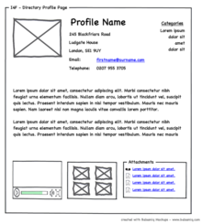
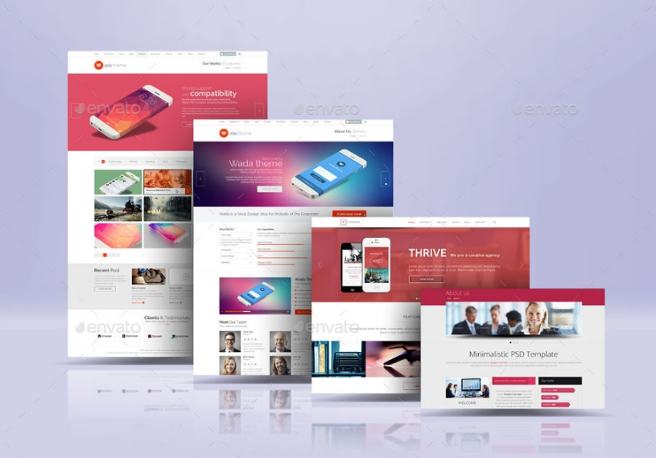
Introducción al análisis de requerimientos
Requerimientos NO funcionales:
Atributos de calidad
Restricciones
Interfaces externas
Interfaces de usuario
Control de errores
Interfaces de usuario:
El diseño de las interfaces de usuario a veces se considera como una tarea en la fase de requerimientos
El diseño de interfaces en borrador (wireframes, mockups y prototipos) sirven para que el cliente pueda expresar de una mejor manera lo que quiere.

Slide 12
Introducción al análisis de requerimientos
Requerimientos NO funcionales:
Atributos de calidad
Restricciones
Interfaces externas
Interfaces de usuario
Control de errores
Control de errores:
Este tipo de requerimientos indica cómo la aplicación debe responder a los diferentes errores que se puedan presentar.
Por ejemplo:
¿Cómo debe actuar la aplicación si recibe un mensaje de otra aplicación indicando que el formato del mensaje enviado es inválido?.
¿Cómo debe actuar la aplicación si encuentra un error grave?

Slide 13
Introducción al análisis de requerimientos
Resumen
Requerimientos

Slide 14
Introducción al análisis de requerimientos
Requerimientos
Requerimientos de Alto nivel
Requerimientos Detallados

Slide 15
Introducción al análisis de requerimientos
Requerimientos
Requerimientos de Alto nivel
Requerimientos Detallados
Requerimientos Funcionales
Requerimientos NO Funcionales

Slide 16
Introducción al análisis de requerimientos
Requerimientos
Requerimientos de Alto nivel
Requerimientos Detallados
Requerimientos Funcionales
Requerimientos NO Funcionales
Atributos de calidad
Restricciones
Interfaces externas
Interfaces de usuario
Control de errores

Slide 17
Análisis de requerimientos de alto nivel
17

Slide 18
Análisis de Requerimientos de Alto Nivel
Requerimientos
Requerimientos de Alto nivel
Requerimientos Detallados
Requerimientos Funcionales
Requerimientos NO Funcionales
Atributos de calidad
Restricciones
Interfaces externas
Interfaces de usuario
Control de errores

Slide 19

Análisis de Requerimientos de Alto Nivel
El concepto de Stakeholder
¿Qué es un Stakeholder?

Slide 20
Análisis de Requerimientos de Alto Nivel
El concepto de Stakeholder
Se le denomina stakeholder a todas las personas que están directa o indirectamente vinculadas a un desarrollo de SW.
Los stakeholders pueden ser: Los usuarios finales, los desarrolladores, los lideres de proyecto, las personas de marketing, las personas de pruebas, los auditores externos, etc.

Slide 21
Análisis de Requerimientos de Alto Nivel
El concepto de Stakeholder
Se le denomina stakeholder a todas las personas que están directa o indirectamente vinculadas a un desarrollo de SW.
Los stakeholders pueden ser: Los usuarios finales, los desarrolladores, los lideres de proyecto, las personas de marketing, las personas de pruebas, los auditores externos, etc.
El líder del proyecto de SW debe encargarse de seleccionar cuidadosamente los stakeholders que participarán en la definición de requerimientos para que los requerimientos que se definan se puedan implementar dentro del presupuesto definido para el proyecto.

Slide 22
Análisis de Requerimientos de Alto Nivel
Recopilando Requerimientos
Una de las formas de recopilar requerimientos es utilizando entrevistas.
Las entrevistas se deben realizar a stakeholders clave. Sin embargo diferentes stakeholders podrían tener ideas contradictorias por lo que se recomienda elegir a algunos stakeholders clave y entrevistar a los demás posteriormente.
Se recomienda que hayan dos entrevistadores por cada entrevista.

Slide 23
Análisis de Requerimientos de Alto Nivel
Recopilando Requerimientos
Una de las formas de recopilar requerimientos es utilizando entrevistas.
Las entrevistas se deben realizar a stakeholders clave. Sin embargo diferentes stakeholders podrían tener ideas contradictorias por lo que se recomienda elegir a algunos stakeholders clave y entrevistar a los demás posteriormente.
Se recomienda que hayan dos entrevistadores por cada entrevista.
Se recomiendan 3 tipos de preguntas:
Preguntas cerradas:
¿Cuantas películas espera tener disponibles en la videotienda?
Preguntas abiertas:
¿Cuáles son las desventajas de su sistema actual de registro de peliculas?
Preguntas de Sondeo:
¿Puede darme un ejemplo de porqué la interfaz gráfica es difícil de usar?

Slide 24
Análisis de Requerimientos de Alto Nivel
Recopilando Requerimientos
Los requerimientos deben ser:
Completos: Cada requerimiento debe contener la información necesaria para que el lector pueda entender el requerimiento.

Slide 25
Análisis de Requerimientos de Alto Nivel
Recopilando Requerimientos
Los requerimientos deben ser:
Completos: Cada requerimiento debe contener la información necesaria para que el lector pueda entender el requerimiento.
Correcto: Cada requerimiento debe describir una capacidad que cubrirá alguna necesidad de un stakeholder y debe describir la funcionalidad que debe ser desarrollada.

Slide 26
Análisis de Requerimientos de Alto Nivel
Escribiendo Requerimientos
Los requerimientos deben ser:
Completos: Cada requerimiento debe contener la información necesaria para que el lector pueda entender el requerimiento.
Correcto: Cada requerimiento debe describir una capacidad que cubrirá alguna necesidad de un stakeholder y debe describir la funcionalidad que debe ser desarrollada.
Factible: Cada requerimiento que se defina debe ser factible de implementar teniendo en cuenta las capacidades y limitaciones del entorno donde va a funcionar el requerimiento.

Slide 27
Análisis de Requerimientos de Alto Nivel
Escribiendo Requerimientos
Los requerimientos deben ser:
Completos: Cada requerimiento debe contener la información necesaria para que el lector pueda entender el requerimiento.
Correcto: Cada requerimiento debe describir una capacidad que cubrirá alguna necesidad de un stakeholder y debe describir la funcionalidad que debe ser desarrollada.
Factible: Cada requerimiento que se defina debe ser factible de implementar teniendo en cuenta las capacidades y limitaciones del entorno donde va a funcionar el requerimiento.
No ambiguo: El requerimiento debe significar lo mismo para cualquier persona. No se debe dar la situación en la que el requerimiento sea entendido por una persona de una forma y por otra persona de otra forma diferente. Las inspecciones son necesarias.

Slide 28
Análisis de Requerimientos de Alto Nivel
Escribiendo Requerimientos
Los requerimientos deben ser:
Completos: Cada requerimiento debe contener la información necesaria para que el lector pueda entender el requerimiento.
Correcto: Cada requerimiento debe describir una capacidad que cubrirá alguna necesidad de un stakeholder y debe describir la funcionalidad que debe ser desarrollada.
Factible: Cada requerimiento que se defina debe ser factible de implementar teniendo en cuenta las capacidades y limitaciones del entorno donde va a funcionar el requerimiento.
No ambiguo: El requerimiento debe significar lo mismo para cualquier persona. No se debe dar la situación en la que el requerimiento sea entendido por una persona de una forma y por otra persona de otra forma diferente. Las inspecciones son necesarias.
Verificable: Un requerimiento debe poder ser probado por una persona de pruebas para asegurarse de que el requerimiento está bien implementado.

Slide 29
Introducción a los casos de uso
29

Slide 30

Análisis de Requerimientos de Alto Nivel
Casos de Uso
Un caso de uso describe la secuencia de interacciones entre el usuario y la aplicación.

Slide 31
Análisis de Requerimientos de Alto Nivel
Casos de Uso
Un caso de uso describe la secuencia de interacciones entre el usuario y la aplicación.
Los requerimientos funcionales de alto nivel normalmente se expresan en términos de la interacción entre el usuario y el sistema utilizando casos de uso.
La mejor forma de definir un caso de uso es describir un escenario ideal. Es decir la secuencia de pasos que se siguen en el sistema y que permiten obtener un resultado exitoso. Ej:
Caso de uso: Consultar Usuario por cedula.
Secuencia de pasos:
El usuario escribe el número de la cedula en el campo “cedula”
El usuario hace click en el botón “Consultar”
El sistema se conecta a la BD y busca el usuario por el campo ID=“cedula del usuario”.
El sistema retorna los datos del usuario.
El sistema muestra el nombre, apellidos, edad, cargo, EPS, Fondo de pensiones, caja de compensación familiar.

Slide 32
Análisis de Requerimientos de Alto Nivel
Actores
Un actor es el tipo de usuario que ejecuta un caso de uso.
Para el siguiente ejemplo de caso de uso:
Caso de uso: Consultar Usuario por cedula.
Secuencia de pasos:
El usuario escribe el número de la cedula en el campo “cedula”
El usuario hace click en el botón “Consultar”
El sistema se conecta a la BD y busca el usuario por el campo ID=“cedula del usuario”.
El sistema retorna los datos del usuario.
El sistema muestra el nombre, apellidos, edad, cargo, EPS, Fondo de pensiones, caja de compensación familiar.
El actor sería por ejemplo: “Funcionario de recursos humanos”.

Slide 33
Análisis de Requerimientos de Alto Nivel
Características de los casos de uso
Los casos de uso deben ser muy específicos.
Deben expresar una funcionalidad específica del SW.
Un caso de uso se escribe de la siguiente forma: Verbo + Objeto. Ej:
Consultar Usuario
Crear Usuario
Actualizar Usuario
Crear Juego
Imprimir pases de abordar
Registrar equipaje
Generar factura
Consultar factura

Slide 34
Análisis de Requerimientos de Alto Nivel
¿Cómo se representan los casos de uso?

Slide 35
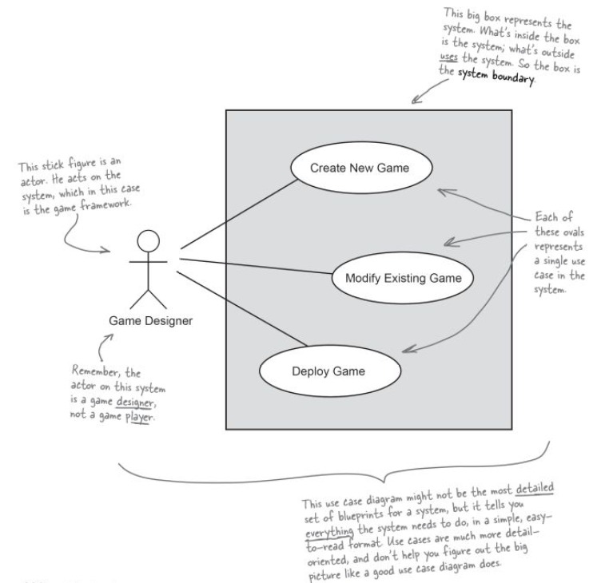
Análisis de Requerimientos de Alto Nivel
¿Cómo se representan los casos de uso?

Slide 36
Análisis de Requerimientos de Alto Nivel
¿Cómo se obtienen y definen los requerimientos?
Vamos a ver un ejemplo: Una empresa necesita un SW para permitirle a los clientes ordenar los productos que vende la empresa por medio de su página web.
Una estrategia para definir los requerimientos es:
Identificar los actores.
Identificar el/los requerimientos con base en las acciones que cada actor va a hacer en el sistema.

Slide 37
Análisis de Requerimientos de Alto Nivel
Vamos a ver un ejemplo: Una empresa necesita un SW para permitirle a los clientes ordenar los productos que vende la empresa por medio de su página web.
Los requerimientos se puede definir utilizando algo que se llama jerarquía de etiquetas:

Slide 38
Análisis de Requerimientos de Alto Nivel
Vamos a ver un ejemplo: Una empresa necesita un SW para permitirle a los clientes ordenar los productos que vende la empresa por medio de su página web.
Los requerimientos se puede definir utilizando algo que se llama jerarquía de etiquetas:
Tomado de: Wiegers, K., Beatty, J. (2013) “Software Requirements”. Redmond: Microsoft Press. ISBN: 978-0-7356-7966-5

Slide 39
Análisis de Requerimientos de Alto Nivel
Vamos a ver un ejemplo: Una empresa necesita un SW para permitirle a los clientes ordenar los productos que vende la empresa por medio de su página web.
Caso de uso: Ordenar producto

Slide 40
Análisis y diseño
¡GRACIAS!

